Slide 1
“电子界桩”
助力河湖边界智慧化管控
坚持做独特的好产品

Slide 2
01
背景介绍

Slide 3
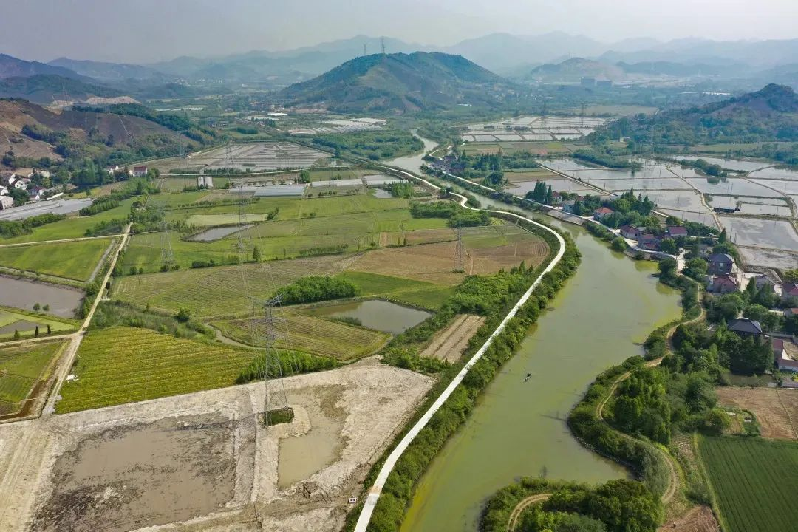
推进河湖管理范围划定工作
《水利部关于加快推进河湖管理范围划定工作的通知》明确规定：各地按照省负总责、分级负责的原则开展工作。省级负责统一部署和组织本行政区域河湖管理范围划定工作，省级水行政主管部门要提出操作性强的工作措施，明确工作目标、技术标准和进度要求等。省、市、县级按照河湖管理权限和属地管理职责要求，分级开展河湖管理范围划定工作。

Slide 4
加强河湖水域岸线空间管控
《水利部关于加强河湖水域岸线空间管控的指导意见》明确提出：完善河湖管理范围划定成果。河湖管理范围划定是河湖管理保护的重要基础性工作，要抓紧完善第一次全国水利普查名录内河湖划界成果，在“全国水利一张图”上图，同步推进水利普查以外其他河湖管理范围划定工作。对于不依法依规，降低划定标准人为缩窄河道管理范围，故意避让村镇、农田、基础设施以及建筑物、构筑物等问题，各流域管理机构、各省级水行政主管部门要督促有关地方及时整改，并依法公告。做好河湖划界与“三区三线”划定等工作的对接，积极推进与相关部门实现成果共享。

Slide 5
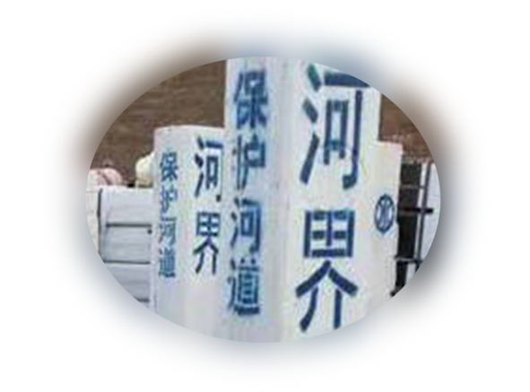
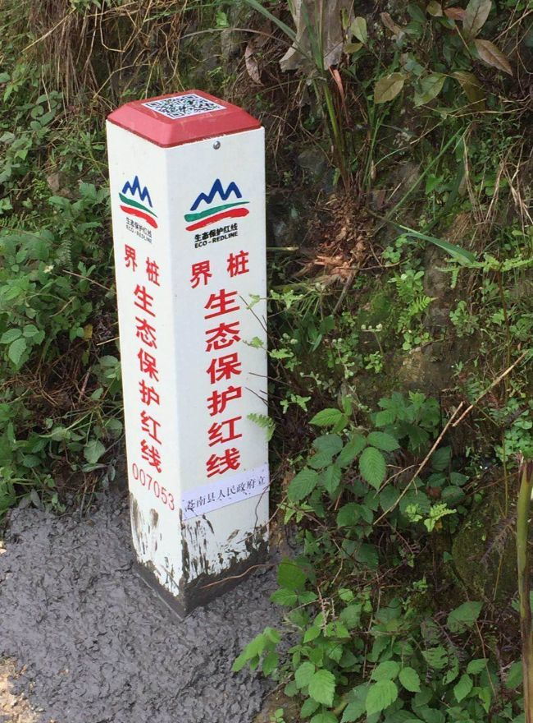

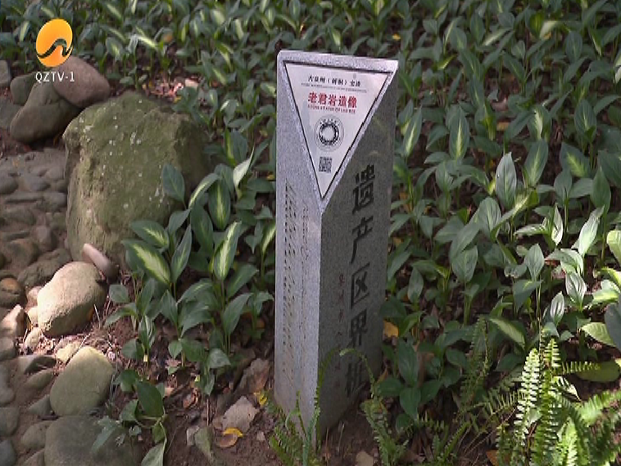
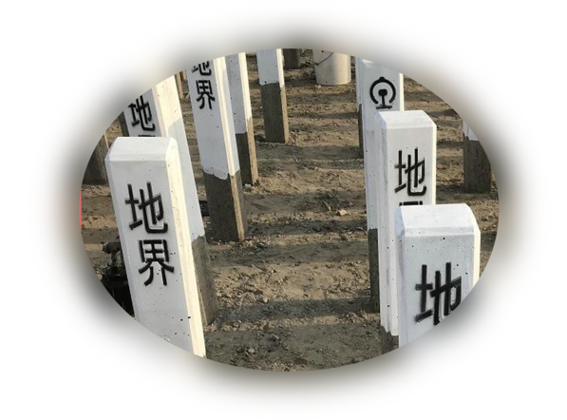
电子界桩场景应用
水利界桩
水利界桩用于江、河、湖及水利工程管理范围，确权划界的标示物 。水利工程权属便捷建设智慧界桩，实现确权划界可视化呈现，界桩维护的准确定位。
生态保护界桩
在生态保护空间边界上（自然保护区、国家公园、生态保护红线等）设立统一规范的标识标牌，并进行智能化监管，对保证生态红线边界落地准确、清晰和严守生态红线具有重要意义。
界桩
土地权属界桩
在矿山、农场、林场、草场等权属边界上建设智能化土地权属界桩，实时掌控边界状 况，有助于维护土地所有者和使用者的合法权益，可以有效防止和解决土地权益纠纷。
公路铁路界桩
公路铁路界桩是用于公路及铁路沿线管理范围，公路铁路地理标识和确权划界的标示物。

Slide 6
02
电子界桩解决方案

Slide 7
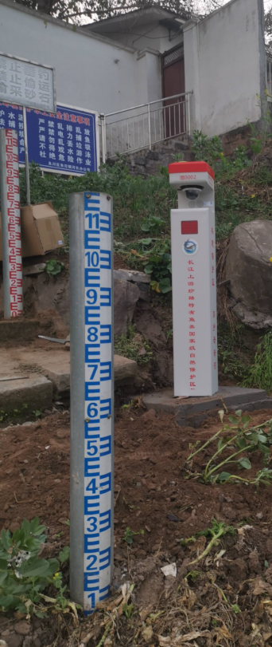
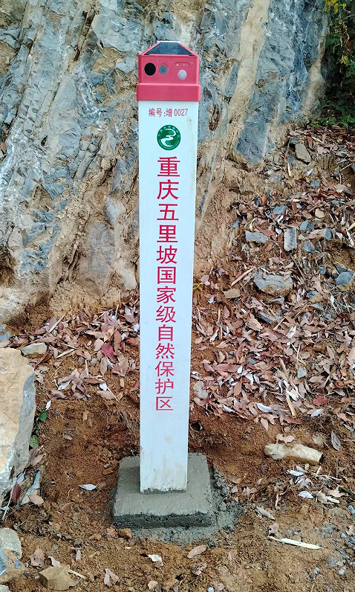
电子界桩概述
电子界桩是一种沿河湖边界、水利工程边界、自然保护地边界（区界）、生态保护红线区域等按一定标准设立的电子地界标志桩。
该产品可精准监测界桩健康状态及周边人类活动情况以及生态环境等，利用无线网络或有线网络通信接入云端，实现现场数据回传。
该产品具有光能自供电、蜂窝组网等功能，不需市电供电、不需铺设线缆、不需人工值守，具有部署灵活、安装简便、准确可靠等显著特点。

Slide 8
电子界桩系统目标
1.实现边界（区界）管理的信息化、智能化
设立电子界桩后，可全天候、全周期进行监管，一旦发现有人为移动、挪走或损毁等情况，及时发现并进行处理，全天候监管河湖边界情况。
2.实现减少人力投入
减少巡护人员的巡逻，及时发现被损坏、破坏的界桩，有目的的到现场了解勘察。
3.为人类活动强度分析提供支撑
河湖及水利工程重点边界区域电子界桩集成多种传感器，掌握河湖边界区域人类活动行为，统计分析人员进入的总体数量、高峰进入时间段等，针对分析结果提出相应改进措施。
4.强化生态保护宣传
实现对进入河湖及水利工程区域的人员常态化宣教，预防侵占水域岸线、影响河势稳定、危害河岸堤防安全和其他妨碍河道行洪的违法违规问题。

Slide 9
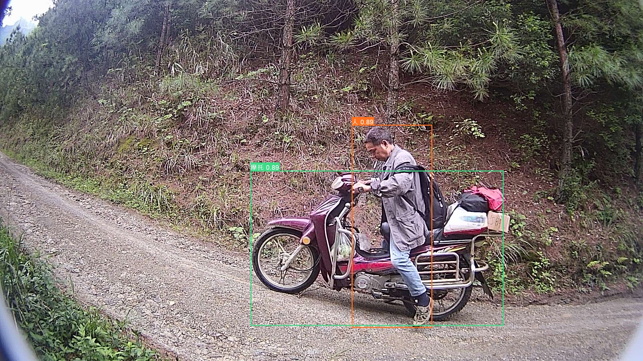

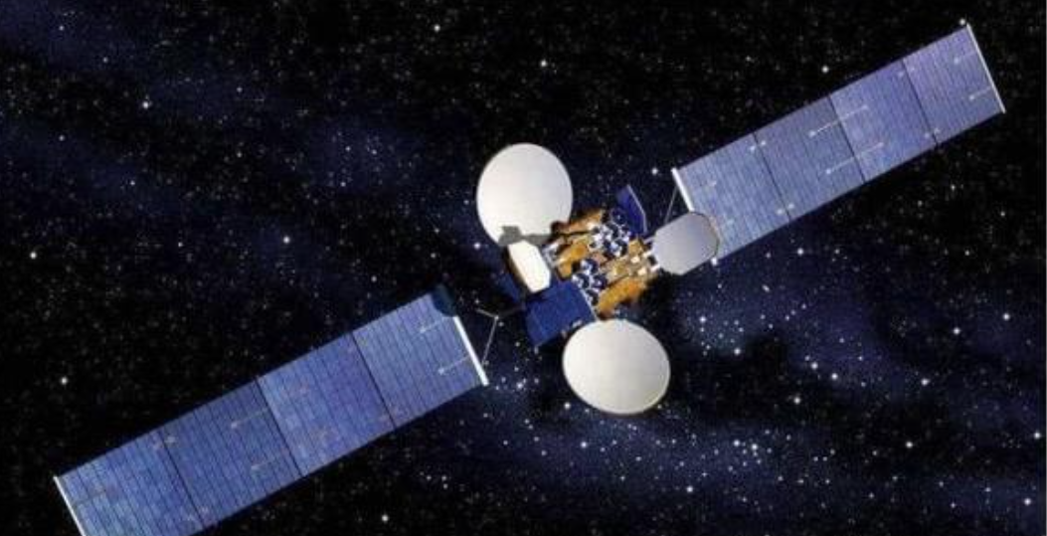
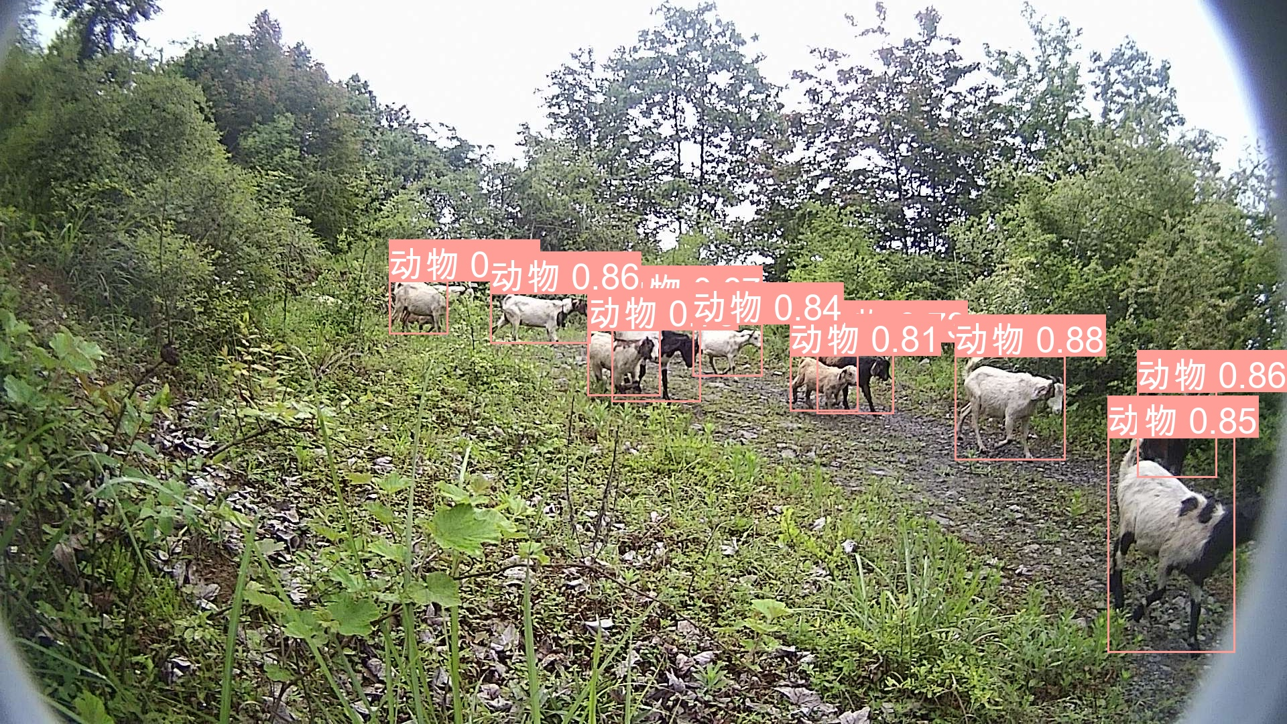
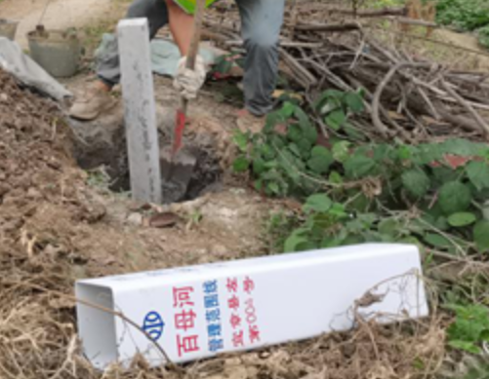
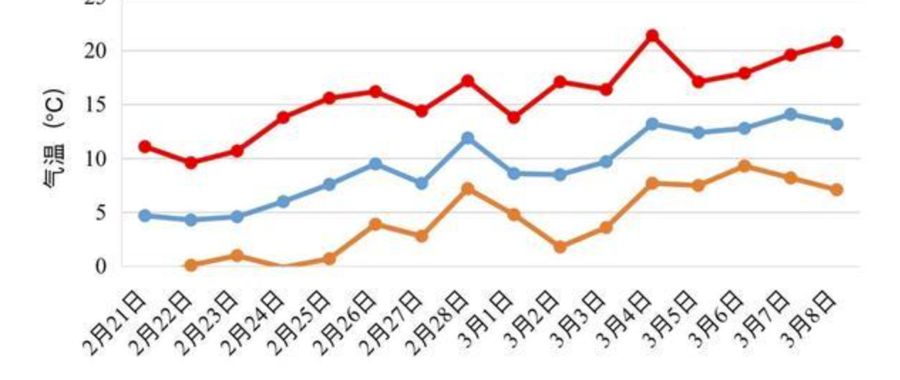
电子界桩应用监管
人类活动智能感知与宣教
太阳能供电
卫星定位
野生动物智能感知
倾倒碰撞监测
环境感知监测

Slide 10
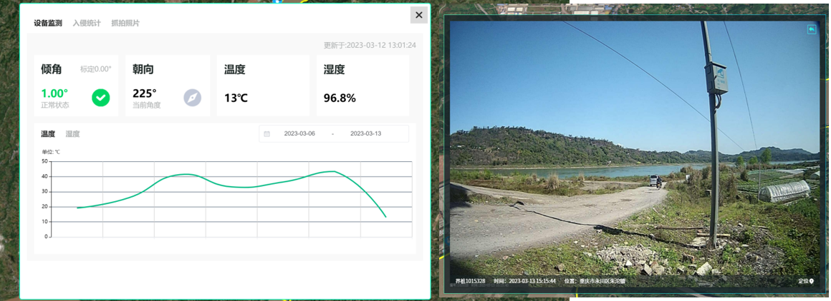
电子界桩应用监管
电子界桩倾斜角、温湿度监测数据
电子界桩抓拍的图片

Slide 11

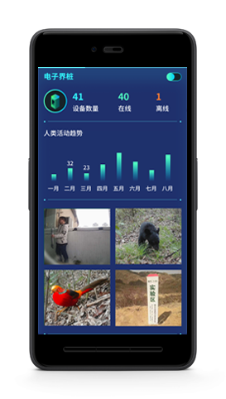
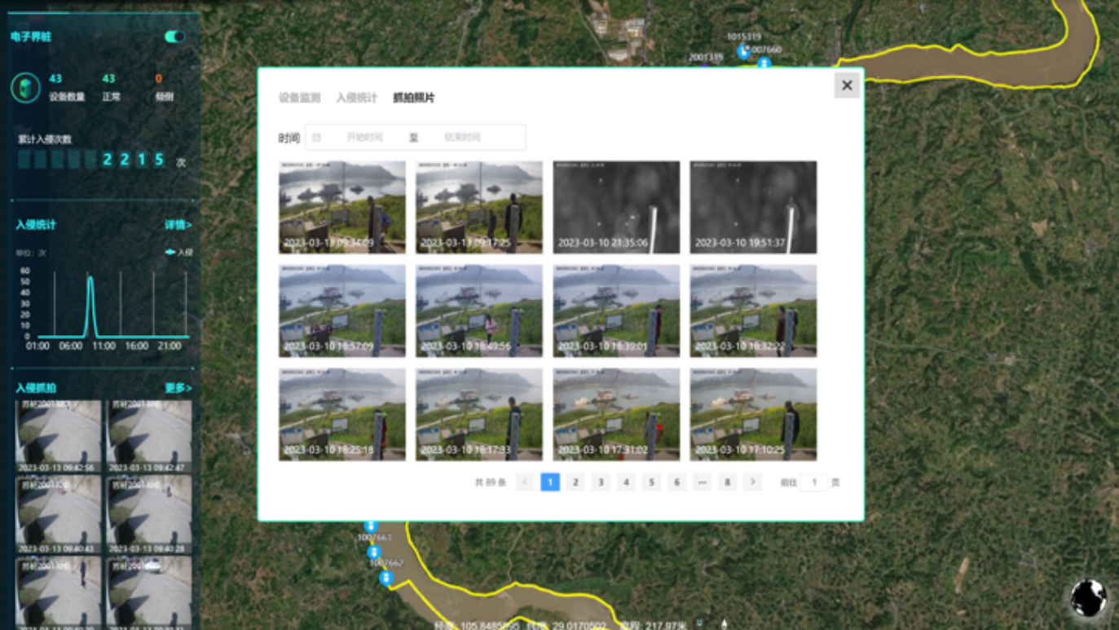
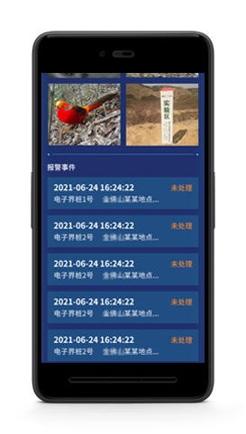
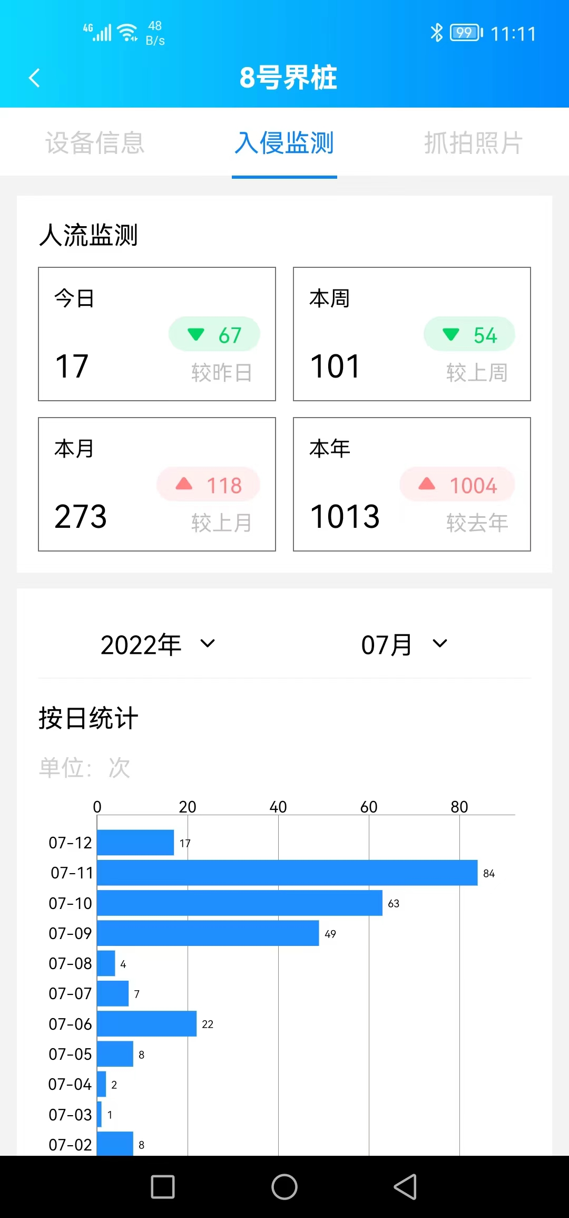
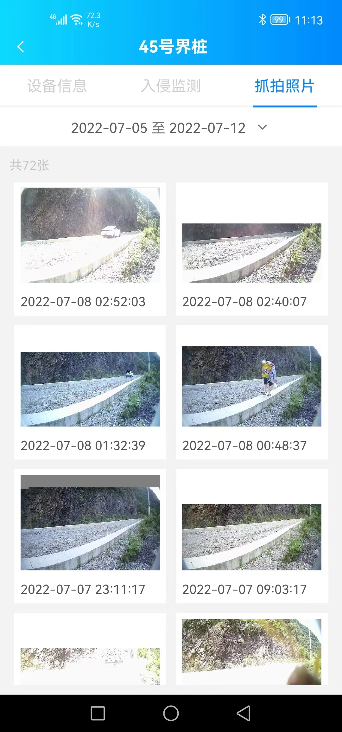
云端管理系统助力智慧化管理
水利主管部门可以通过电脑端和移动端对电子界桩进行综合管理，包括查看设备的监测信息、报警信息、历史统计数据等。
电脑端与移动端的综合管理
云服务平台
智能管理APP

Slide 12
03
典型应用案例

Slide 13
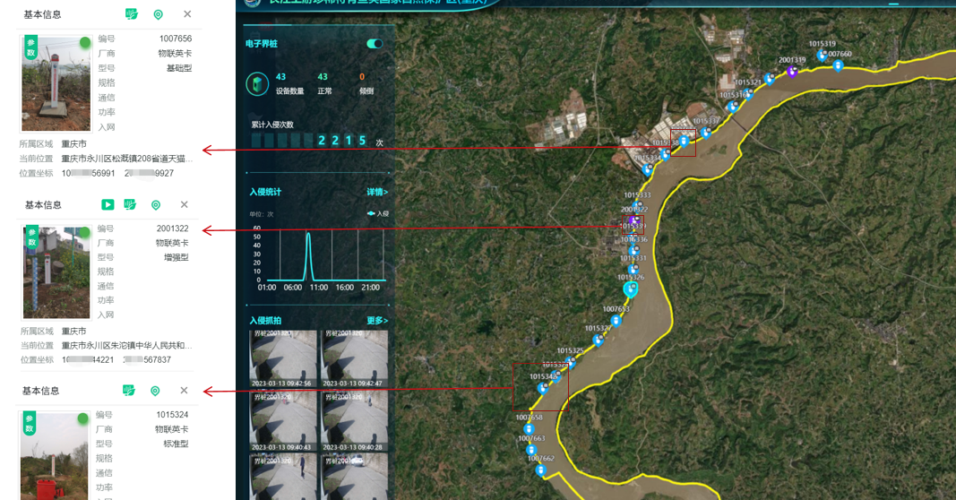
典型应用案例
重庆长江段某水利项目实际应用案例，部署于管控区域边界。

